Slide 1
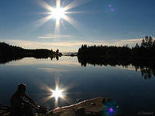
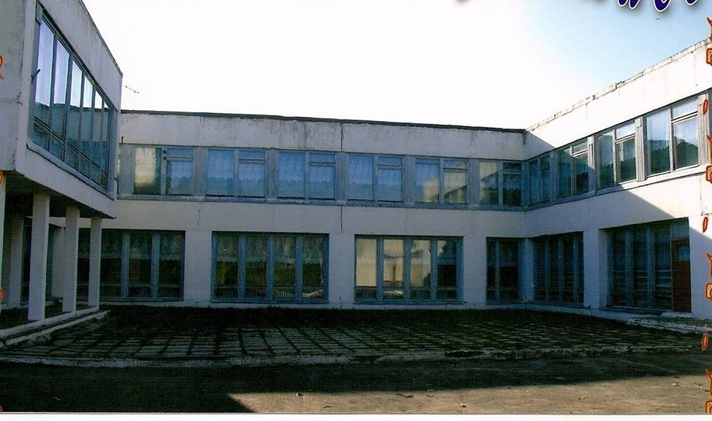
МКОУ « Медвёдская СОШ № 17» Презентация урока окружающего мира в 1 классе.
Тема урока: «Природа и мы »

Slide 2
Цели:
Формировать знания правил поведения в природе. Формировать умения оценивать поступки людей.
Способствовать развитию связной речи, оперативной памяти, произвольного внимания, логического мышления.
Воспитывать культуру поведения при фронтальной работе.
Формировать УУД:
- умение оценивать жизненные ситуации поступки людей с точки зрения общепринятых норм и ценностей; выполнять самооценку на основе критерия успешности учебной деятельности (Личностные УУД);
- умение оформлять свою мысль в устной форме; слушать и понимать речь других; совместно договариваться о правилах поведения и общения в школе и следовать им (Коммуникативные УУД);
- умение определять и формулировать цель на уроке с помощью учителя; высказывать своё предположение (версию) на основе работы с иллюстрацией; вносить необходимые коррективы в действие после его завершения на основе его оценки и учёта характера сделанных ошибок. (Регулятивные УУД);
- умение перерабатывать полученную информацию: находить ответы на вопросы, используя свой жизненный опыт (Познавательные УУД).
Планируемый результат:
Предметные:
Знать правила поведения в природе.
Уметь оценивать поступки людей.Уметь выполнять самооценку на основе критерия успешности учебной деятельности; оценивать жизненные ситуации поступки людей с точки зрения общепринятых норм и ценностей (Личностные УУД).
Метапредметные:
Уметь определять и формулировать цель на уроке с помощью учителя; высказывать своё предположение (версию) на основе работы с иллюстрацией учебника; вносить необходимые коррективы в действие после его завершения на основе его оценки и учёта характера сделанных ошибок. (Регулятивные УУД).
Уметь оформлять свою мысль в устной форме; слушать и понимать речь других; совместно договариваться
о правилах поведения и общения в школе и следовать им (Коммуникативные УУД).
Уметь перерабатывать полученную информацию: находить ответы на вопросы, используя свой жизненный опыт (Познавательные УУД)

Slide 3
План урока
I.Организационный момент. Мотивация работы.
II.Актуализация знаний.
III.Постановка учебной задачи. Формулирование школьниками темы и целей урока.
IV.Открытие нового знания.
V.Закрепление изученного материала.
VI.Итог урока.
VII.Рефлексия.

Slide 4
Эпиграф.
Эту истину знаю отроду
И её никогда не таю:
« Кто не любит родную природу,
Тот не любит Отчизну свою».
( М. Романова )

Slide 5
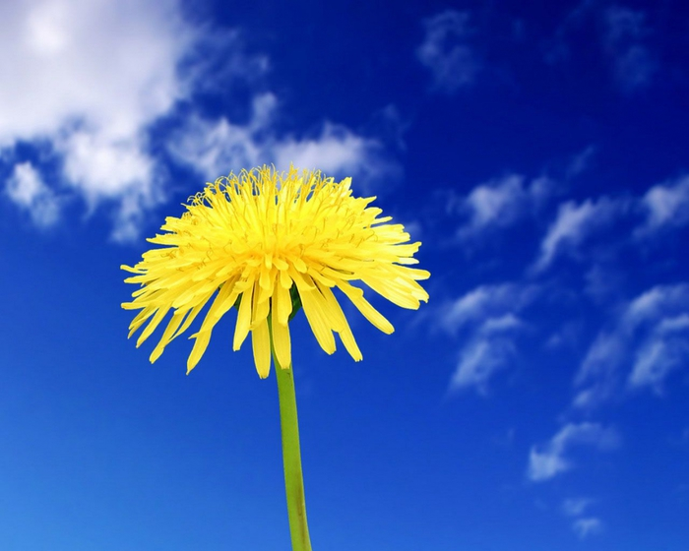

Slide 6
Листья улитки птицы лисы
Водоросли рыба чайки

Slide 7
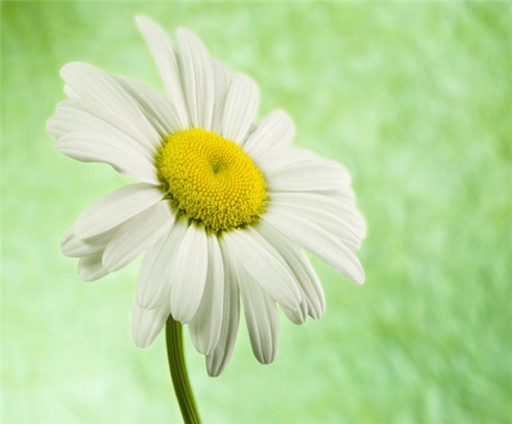

Slide 8
Дубы непарный шелкопряд птицы
Лес козы волки
Деревья мыши барсуки,ежи.

Slide 9
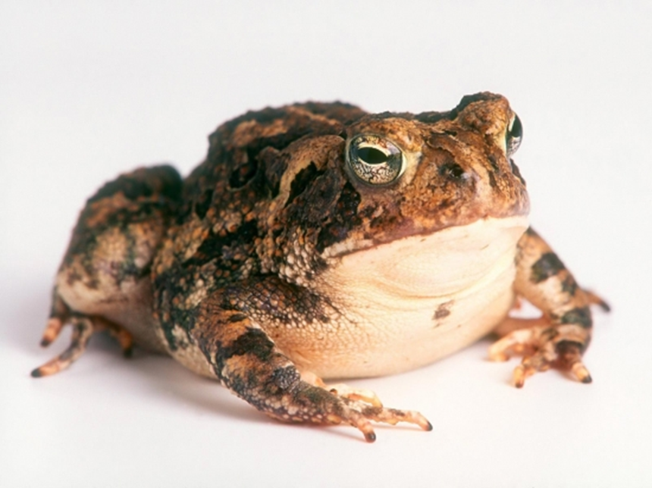
Жаба

Slide 10
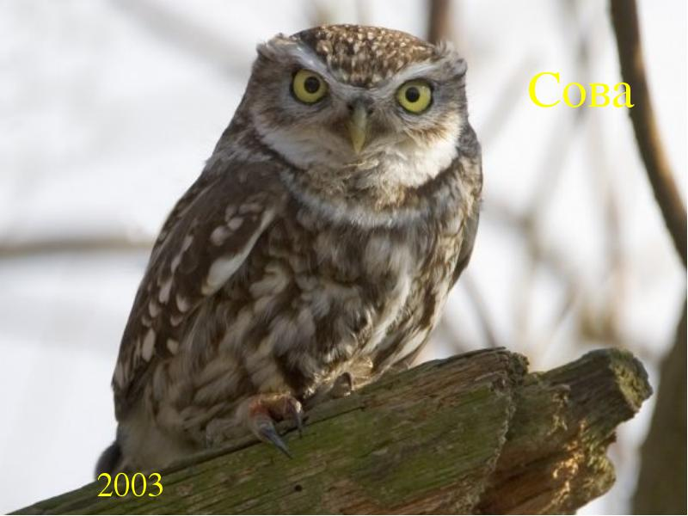

Slide 11
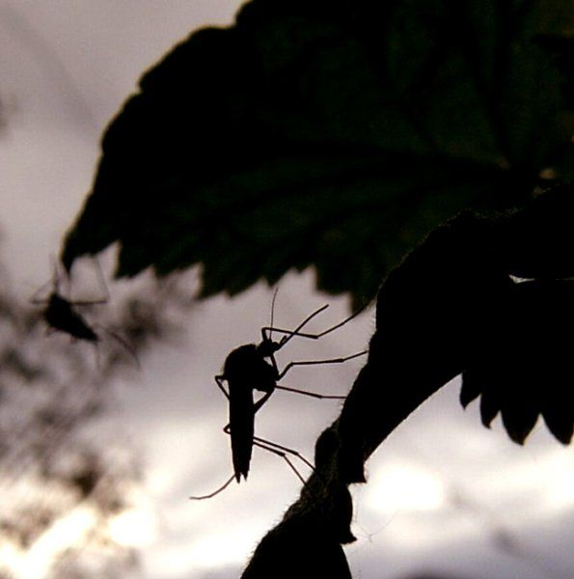
Комары

Slide 12
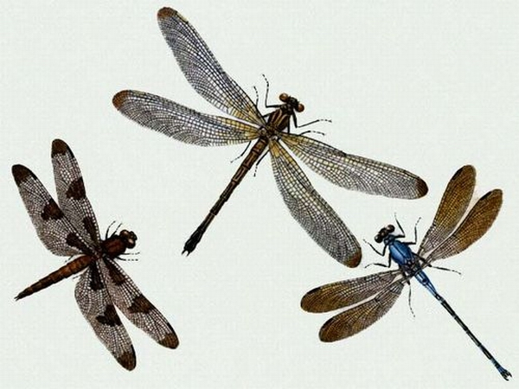
Стрекозы

Slide 13
Рефлексия.
Как вы оцениваете свою работу на уроке?
-У каждого из вас на столе лежат два солнышка: одно улыбающееся, другое грустное. Если вы довольны своей работой на уроке, поднимите улыбающееся солнышко, если нет – грустное.
-Спасибо за работу!

Slide 14



